Slide 1
МОДЕЛЬ
РАЗВИТИЯ ОБСТАНОВКИ В СООТВЕТСТВИИ С ПРОГНОЗОМ
НА ТЕРРИТОРИИ КРАСНОДАРСКОГО КРАЯ
Notes:
1

Slide 2
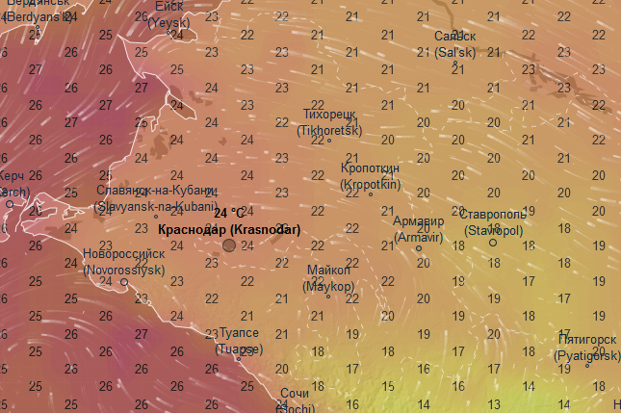
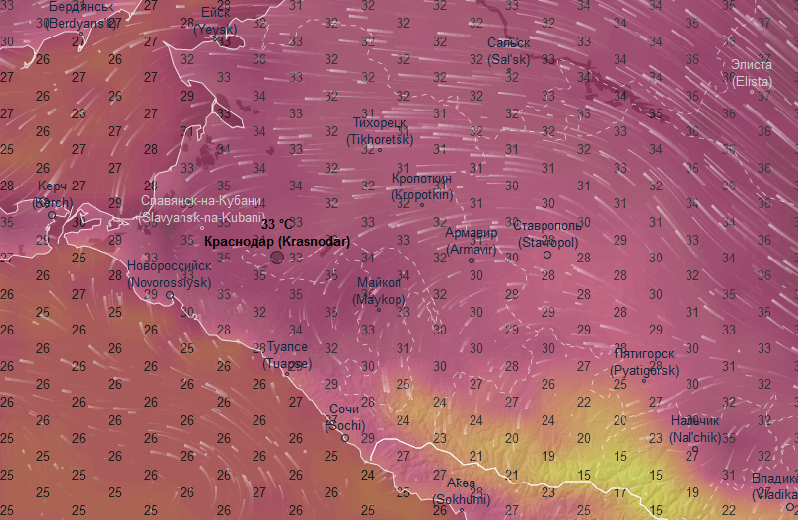
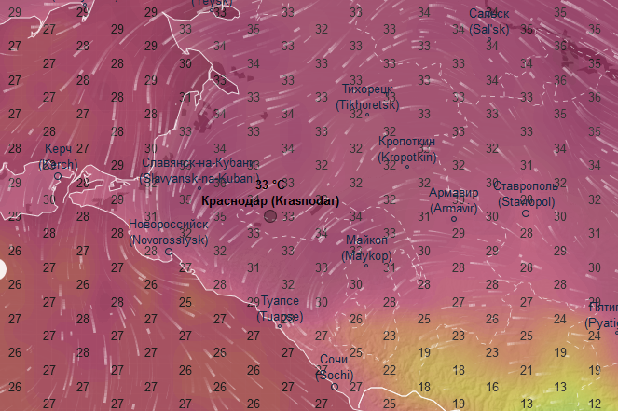
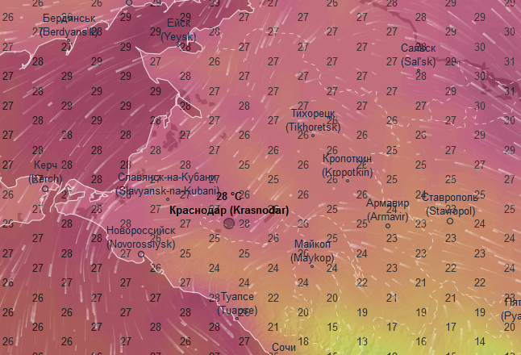
ПРОГНОЗ ТЕМАПЕРАТУРЫ НА ТЕРРИТОРИИ КРАСНОДАРСКОГО КРАЯ
НА 04.07.2020
06:00
12:00
18:00
24:00

Slide 3
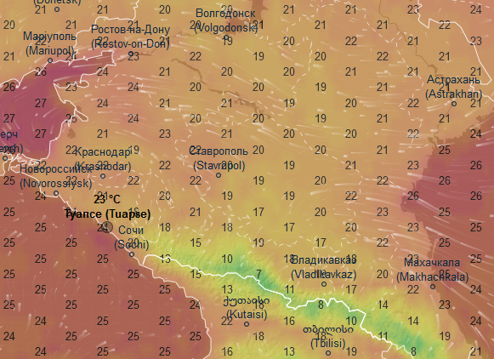
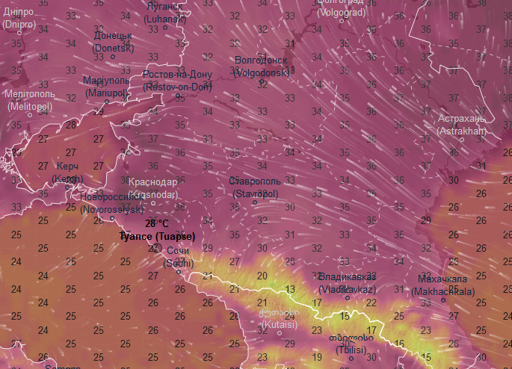
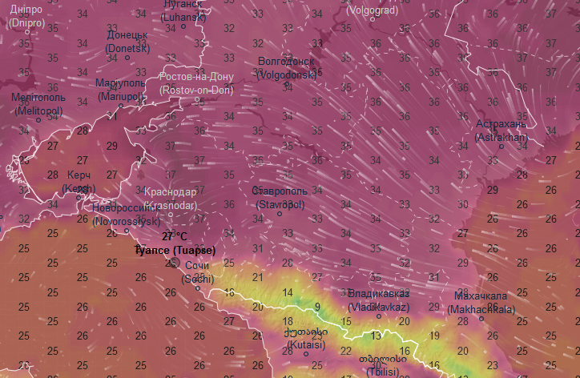
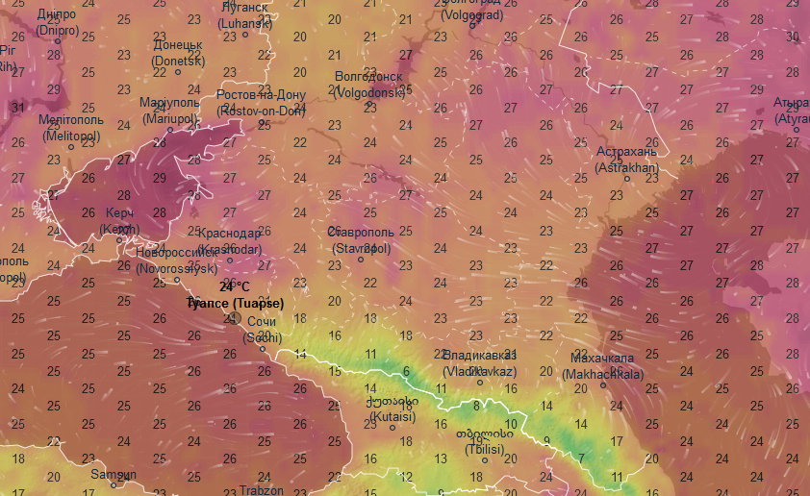
ПРОГНОЗ ТЕМАПЕРАТУРЫ НА ТЕРРИТОРИИ КРАСНОДАРСКОГО КРАЯ
НА 05.07.2020
06:00
12:00
18:00
24:00

Slide 4
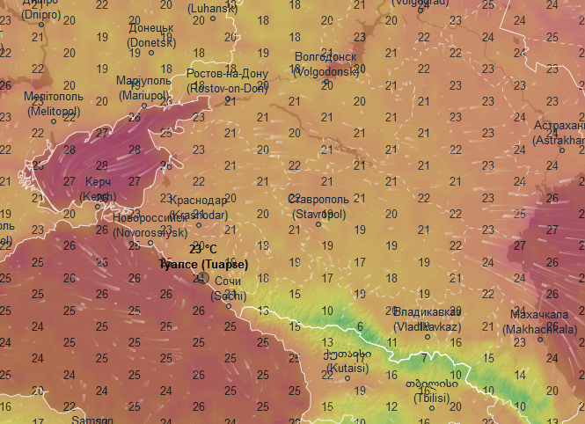
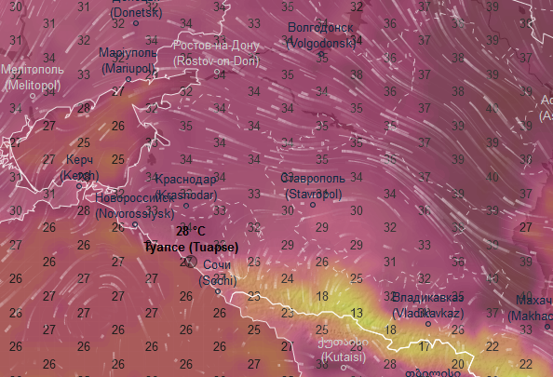
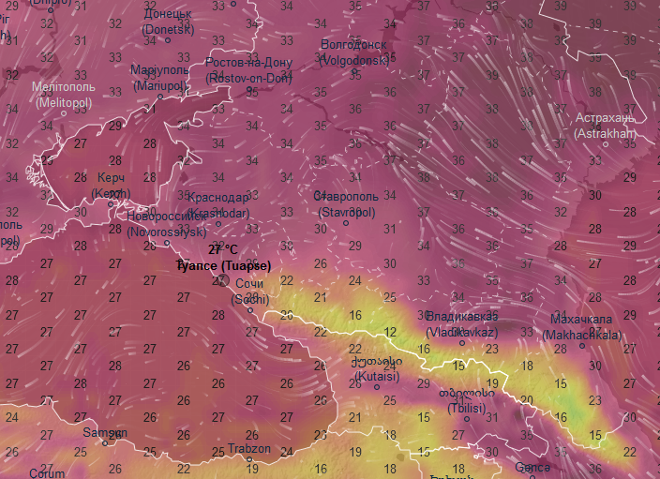
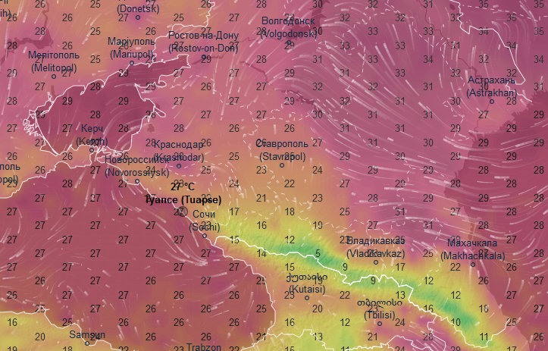
ПРОГНОЗ ТЕМАПЕРАТУРЫ НА ТЕРРИТОРИИ КРАСНОДАРСКОГО КРАЯ
НА 06.07.2020
06:00
12:00
18:00
24:00

Slide 5
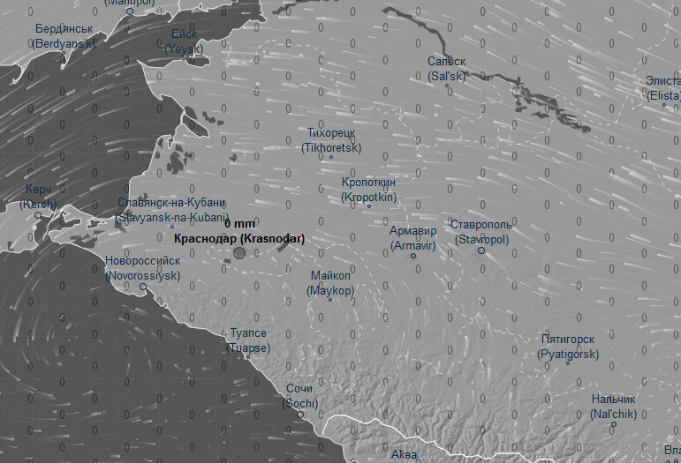
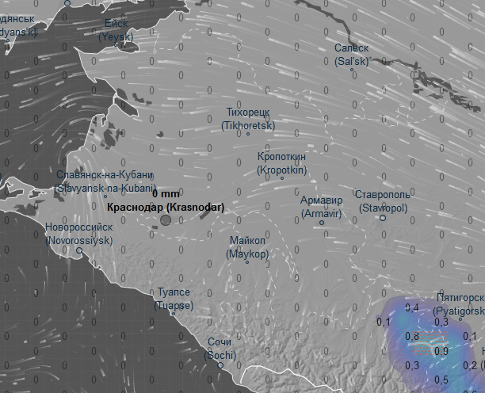
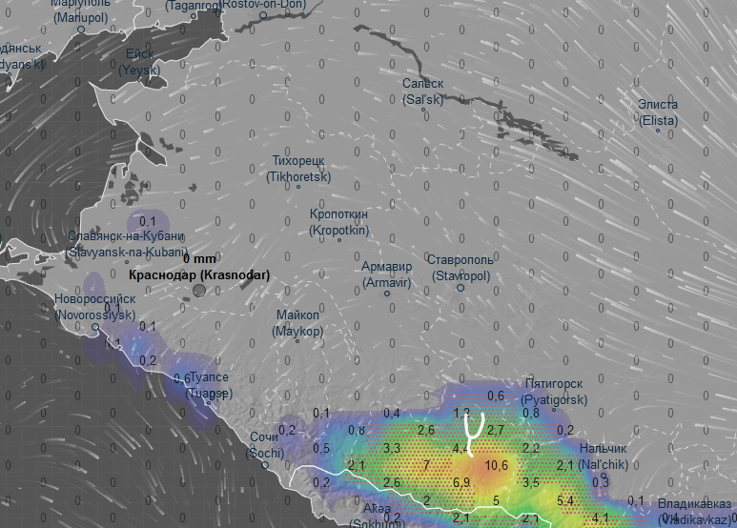
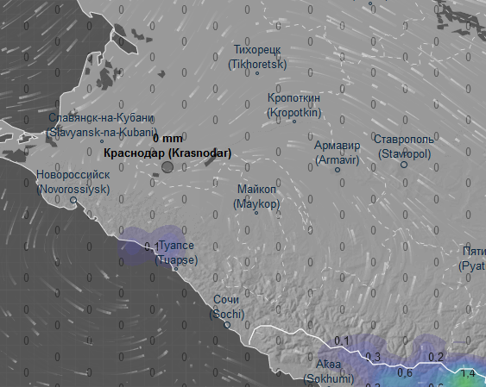
ПРОГНОЗ ВЫПАДЕНИЯ ОСАДКОВ НА ТЕРРИТОРИИ КРАСНОДАРСКОГО КРАЯ
НА 04.07.2020
06:00
12:00
18:00
24:00

Slide 6
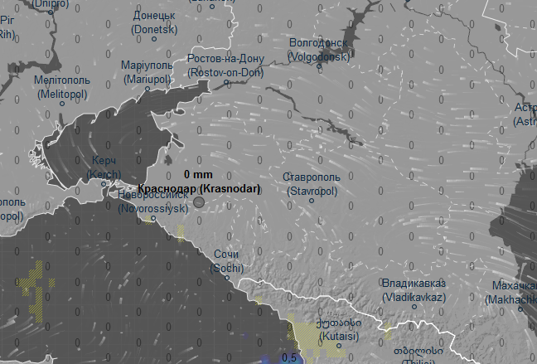
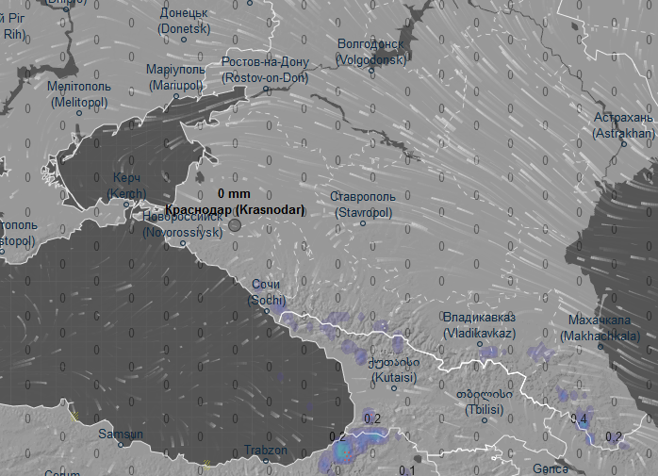
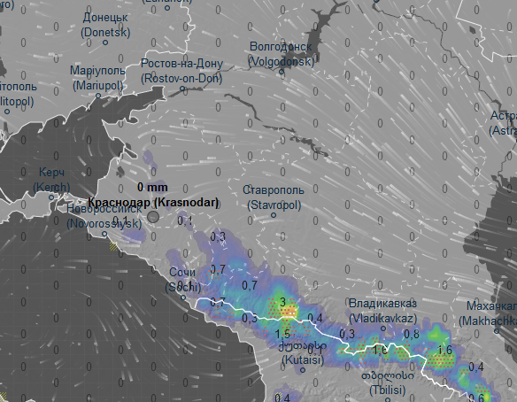
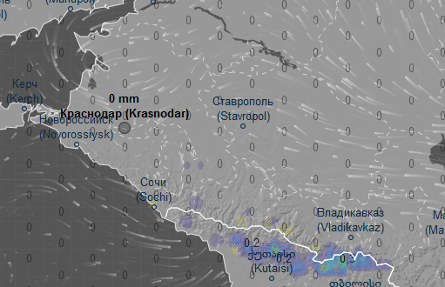
ПРОГНОЗ ВЫПАДЕНИЯ ОСАДКОВ НА ТЕРРИТОРИИ КРАСНОДАРСКОГО КРАЯ
НА 05.07.2020
06:00
12:00
18:00
24:00

Slide 7
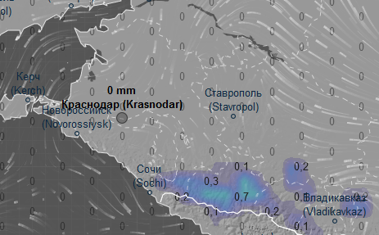
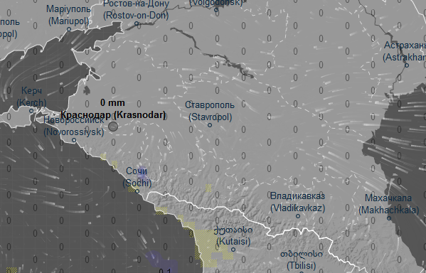
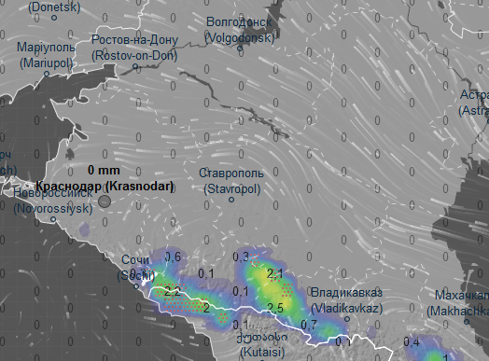
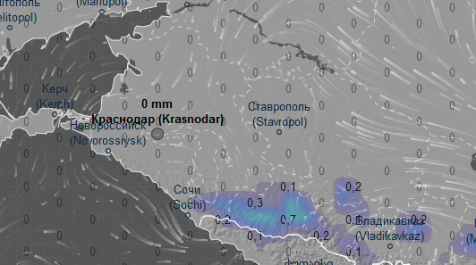
ПРОГНОЗ ВЫПАДЕНИЯ ОСАДКОВ НА ТЕРРИТОРИИ КРАСНОДАРСКОГО КРАЯ
НА 06.07.2020
06:00
12:00
18:00
24:00

Slide 8
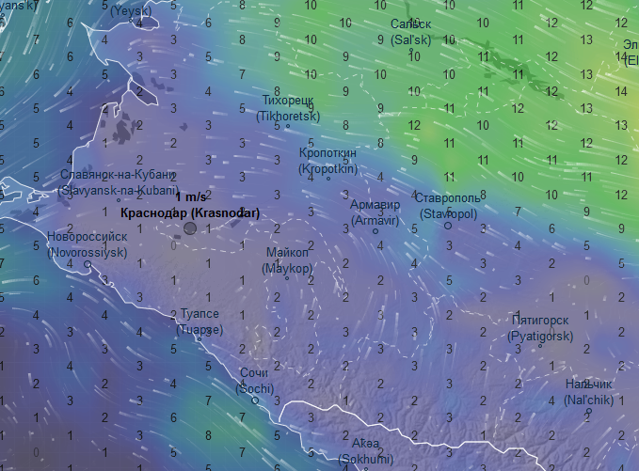
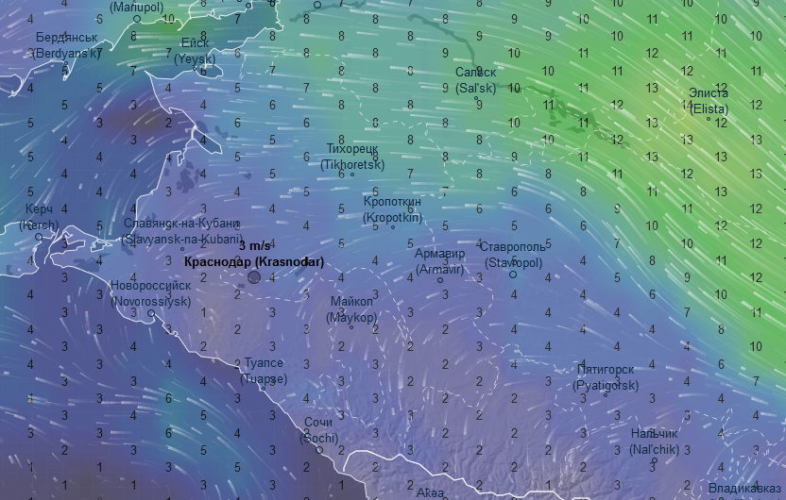
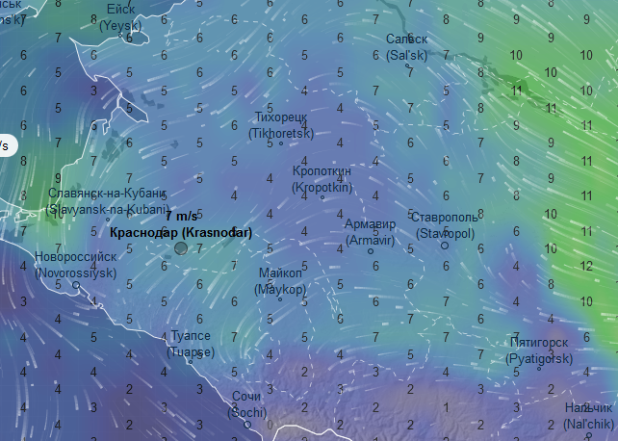
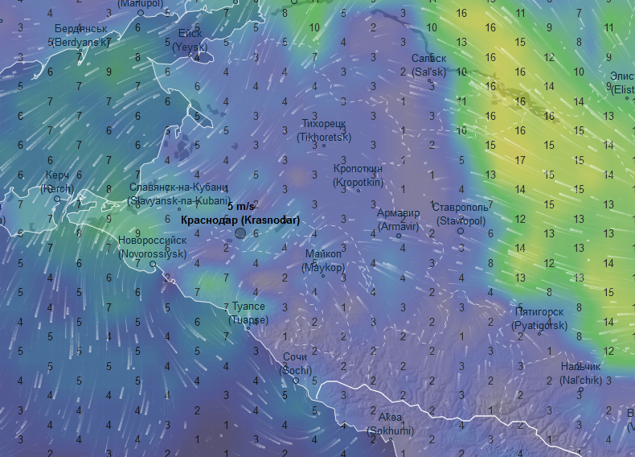
ПРОГНОЗ ВЕТРОВОЙ НАГРУЗКИ НА ТЕРРИТОРИИ КРАСНОДАРСКОГО КРАЯ
НА 04.07.2020
06:00
12:00
18:00
24:00

Slide 9
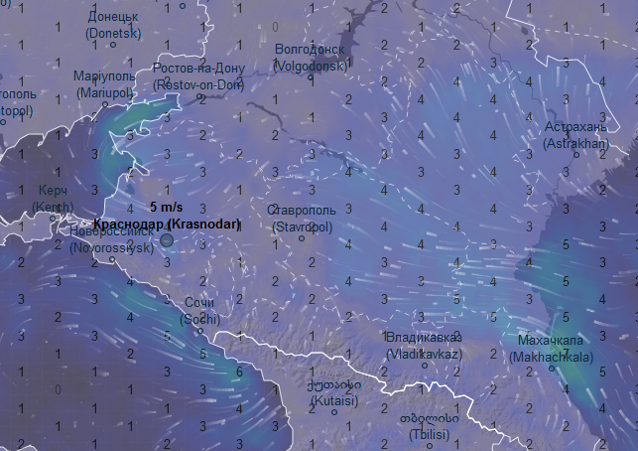
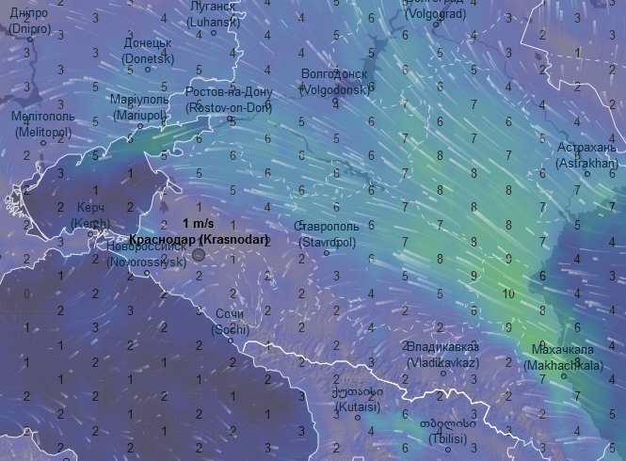
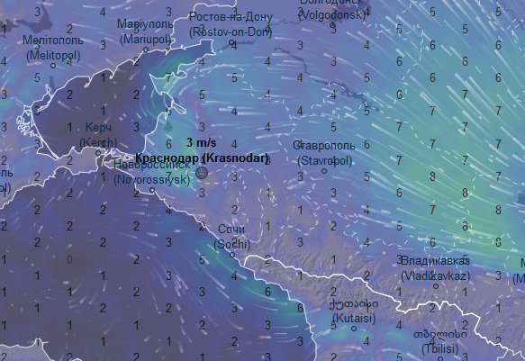
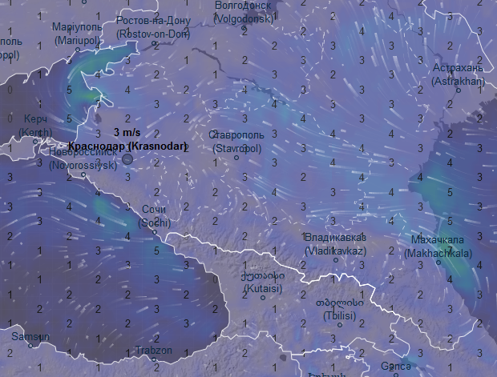
ПРОГНОЗ ВЕТРОВОЙ НАГРУЗКИ НА ТЕРРИТОРИИ КРАСНОДАРСКОГО КРАЯ
НА 05.07.2020
06:00
12:00
18:00
24:00

Slide 10
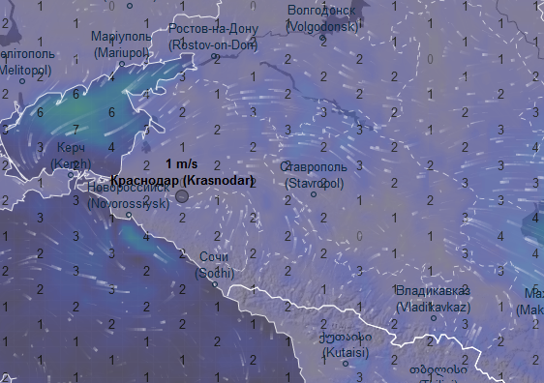
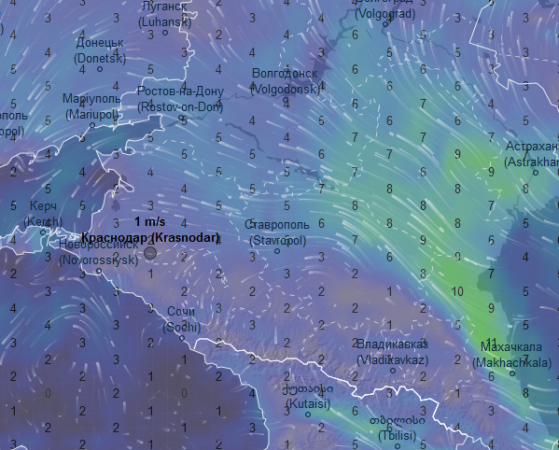
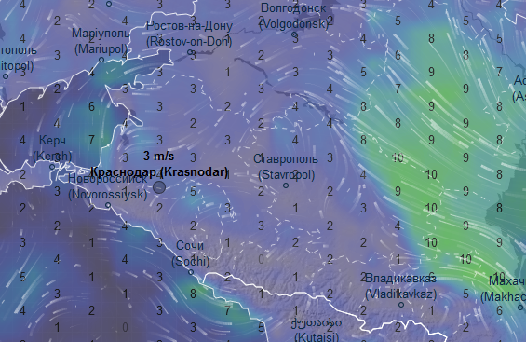
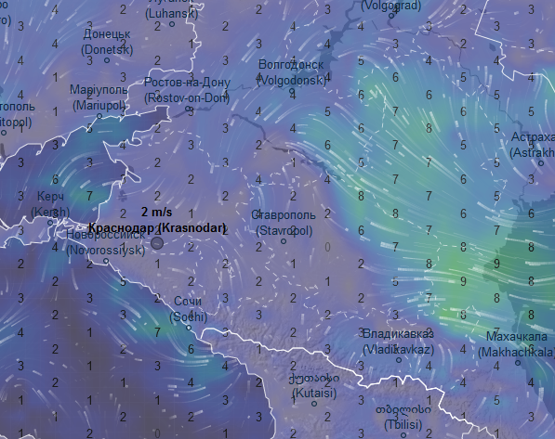
ПРОГНОЗ ВЕТРОВОЙ НАГРУЗКИ НА ТЕРРИТОРИИ КРАСНОДАРСКОГО КРАЯ
НА 06.07.2020
06:00
12:00
18:00
24:00

Slide 11
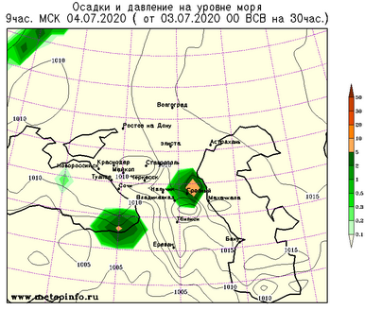
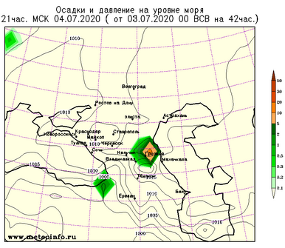
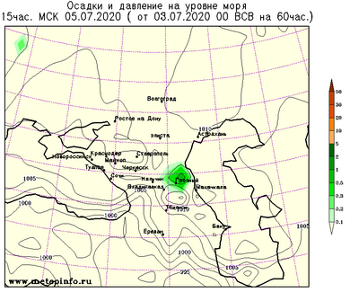
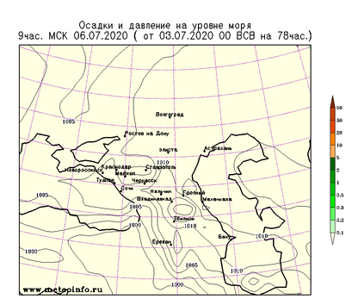
ПРОГНОЗ ВЫПАДЕНИЯ ОСАДКОВ НА ТЕРРИТОРИИ КРАСНОДАРСКОГО КРАЯ

